Slide 1


Slide 2
INFORME DE ESTADO ACTUAL DE TRÁMITES EN PROCEDIMIENTO PREVIO A LA SUSCRIPCIÓN DE CONVENIOS PARA LA ADMINISTRACIÓN Y USO DE LAS INSTALACIONES Y ESCENARIOS DEPORTIVOS MUNICIPALES

Slide 3
Objetivo
Actividades realizadas en coordinación con entidades municipales responsables del procedimiento administrativo previo para optimización en tiempo y definición de único flujo de proceso por actividades con SGP.
Estado de trámites en proceso previo a la suscripción de convenios para la administración y uso de las instalaciones y escenarios deportivos de propiedad municipal del Gobierno Autónomo Descentralizado del Distrito Metropolitano de Quito.

Slide 4
Nudos Críticos
Flujo de proceso inexistente
Incumplimiento de normativa legal
Formatos no estandarizados
Formatos no estandarizados
Tiempos no definidos
Tiempos no definidos
Solicitud de requisitos adicionales
Requisitos no estandarizados
NUDOS CRITICOS DEL PROCESO
Informes adicionales de soporte: Riesgos, EPMAPS; EPMOP, ARCH, DAC
Actividades no estandarizadas
Trámites en proceso
Actividades no estandarizadas
Falta de lineamientos para el control del proceso
Trámites en proceso: 133
Necesidad de inspecciones in situ
Notes:
Se presentan los nudos críticos que se evidenciaron en el diagnóstico del proceso.

Slide 5
Trámites en proceso con corte 12 mayo 2022
Solicitudes de convenios para administración y uso de las ligas barriales en proceso con corte al 12 de mayo de 2002
Administración Zonal | Nro. de solicitudes ingresadas | Informes pendientes Dirección de Catastro | Informes pendientes Dirección Bienes Inmuebles | Informes pendientes Dirección de Deportes | Informes Internos pendientes Administración | Convenios remitidos a la Procuraduría | Solicitudes inadmitidas | Motivos
Quitumbe | 29 | 17 | 15 | 15 | 14 informes técnicos 29 informes legales 13 informes de Gestión Participativa
Eloy Alfaro | 47 | 19 | 9 | 10 | 12 informes técnicos 45 informes legales 16 informes de Gestión Participativa | 7 | 3 | Predios se encuentran en Comodato
Manuela Sáenz | 9 | 1 | 6 |  | 0 informes pendientes |  | 3 | 1 No cumple con los requisitos 2 predios se encuentran en Comodato
Eugenio Espejo | 9 | 3 |  | 1 | 0 informes pendientes | 2 | 5 | No cumplen con los requisitos
La Delicia | 16 | 2 | 4 | 2 | 2 en elaboracion de informes jurídicos |  | 7 | No son predio municipal y no cumplen con los requisitos
Calderón | 8 | 4 | 4 | 1 | 4 informes técnicos 4 informes legales |  | 3 | 2 No cumple requisitos 1 no es predio municipal
Tumbaco | 1 |  |  |  | 1 en elaboración de informes para Comisión de Espacio Público
Los Chillos | 6 | 2 |  |  | 2 informe favorable para Dirección Jurídica AZ |  | 4 | Problemas de linderos de los predios
TOTAL: | 125 | 48 | 38 | 29 |  | 9 | 25

Slide 6
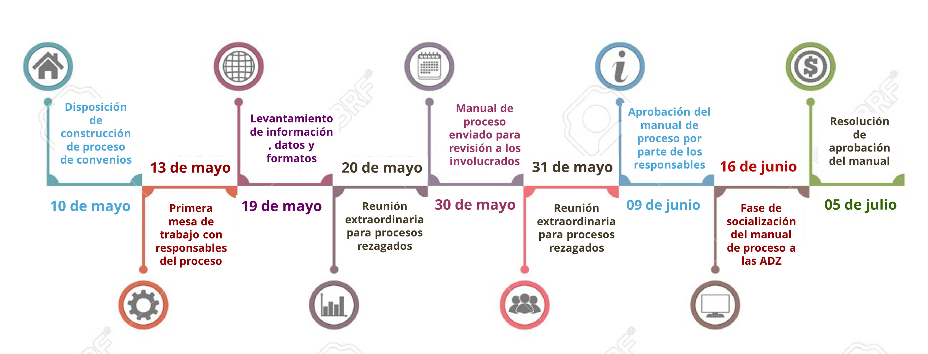
Acciones realizadas

Slide 7
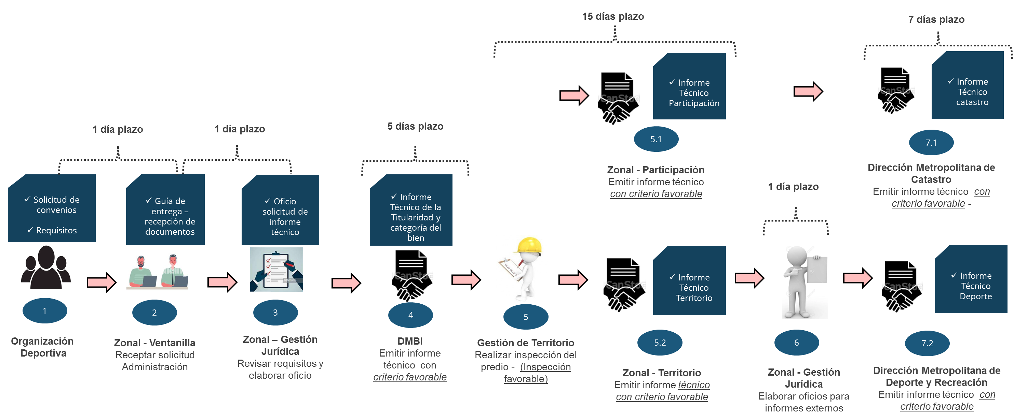
Proceso

Slide 8
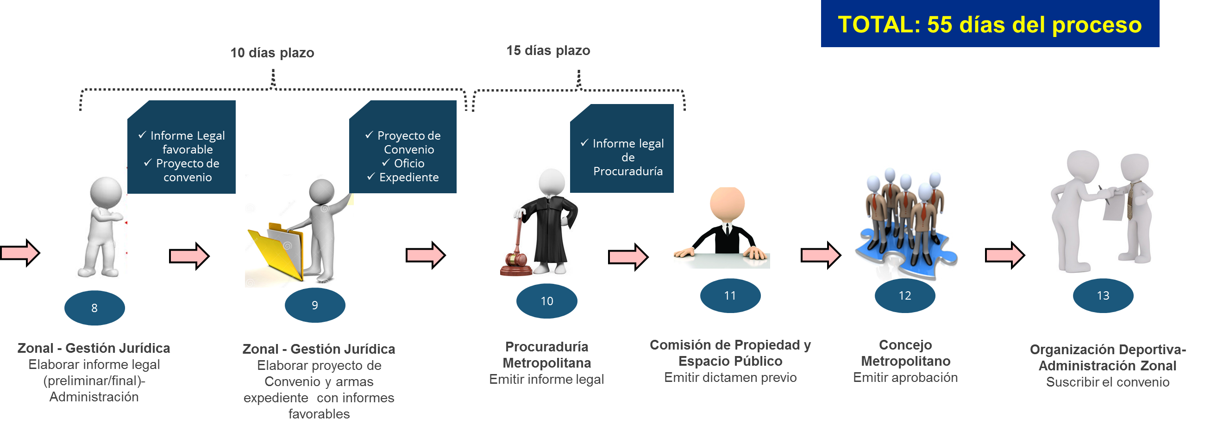
Flujo de Proceso
8
Notes:
Conforme a la normativa vigente el tiempo de atención para los Convenios es de 60 días sin embargo, con el análisis de los tiempos especificados por parte de las áreas involucradas se ha reducido a un tiempo de 55 días en un proceso óptimo e ideal.
Se debe tomar en cuenta los lineamientos de control del proceso que de ser el caso, aumentarán el tiempo de gestión, considerando a este tiempo a los arreglos y/o observaciones que deben realizar los solicitantes, y estaría fuera de la gestión del Municipio.
Dicho proceso se ha levantado con base a la normativa legal vigente relacionada con la ejecución de la Administración de Convenios de Uso.

Slide 9
Formatos de informes técnicos y legales, y modelo de oficios
Check list de documentos y requisitos
Administraciones Zonales
Informe de participación ciudadana de la Administración Zonal
Informe de Gestión de Territorio de la Administración Zonal
Dirección Metropolitana de Catastro
Informe Técnico de datos técnicos de bienes inmuebles municipales
Procuraduría Metropolitana
Informe Legal
Dirección Metropolitana de Deportes y Recreación
Dirección Metropolitana de Gestión de Bienes Inmuebles
Informe de titularidad y categoría del bien inmueble
Informe Legal de la Dirección Jurídica de la Administración Zonal
Modelo de Oficio de la Solicitud de entrega del expediente a la Procuraduría Metropolitana
Informe Técnico
9
Notes:
Se presentan las mejoras a los nudos críticos que se subsanan con la implementación de dicho proceso.

Slide 10
Políticas para los trámites en proceso
  Si se requiere claridad de algún tema en específico se direccionará la consulta a la entidad municipal correspondiente y responsable de la información, sin devolver el trámite.
  En el caso de que un informe tenga más de una observación, se devolverá el trámite a la Administración Zonal para su subsanación.
  En los informes o cualquier acto de simple administración en los que se identificó requerimientos de requisitos no referidos en la normativa deben ser rectificados conforme la normativa y el nuevo flujo de proceso.

Slide 11
Mejora de Procesos
Formatos optimizados y estandarizados
Tiempos optimizados
Requisitos homologados
MEJORA DE PROCESOS
Políticas de trabajo para gestión de trámites represados
Actividades estandarizadas
Lineamientos de control del proceso
11
Notes:
Se presentan las mejoras a los nudos críticos que se subsanan con la implementación de dicho proceso.

Slide 12

Mejoras al Proceso
Antes
Falta de estandarización en actividades del proceso
Falta de estandarización de formatos
Ahora
Estandarización en un único flujo de proceso y elaboración del Manual de Gestión del Procedimiento
Estandarización de Formatos como informes técnicos, oficio
Tiempos no definidos (55 días)
Definición de tiempos y acuerdos internos con cada actor del proceso
Trámites represados
Socialización e implementación del proceso
Informes técnicos de soporte
Inspección in situ
Identificación de problemáticas en predios e infraestructura y afectaciones

Slide 13
Estado Actual de Trámites en Proceso por Entidad Municipal
Corte 18-07-2022
RESUMEN DE INFORMACIÓN REMITIDA POR LAS ADMINISTRACIONES ZONALES
Administración Zonal | Nro. de solicitudes ingresadas | Informes pendientes Dirección de Catastro | Informes pendientes de Bienes Inmuebles, Catastro y Deportes | Informes pendientes Dirección Bienes Inmuebles | Informes pendientes Dirección de Deportes | Informes Internos pendientes Administración | Convenios remitidos a la Procuraduría | Subsanacion observaciones Peticionarios | Notificados desfavorables | Secretaría de Seguridad | Comisión de Espacio Publico | Total
Quitumbe | 31 | 1 | 1 |  | 1 | 21 |  | 3 | 4 |  |  | 31
Eloy Alfaro | 47 | 1 |  |  |  | 26 | 4 |  | 16 |  |  | 47
Manuela Sáenz | 9 |  |  | 1 |  | 1 | 5 | 2 |  |  |  | 9
Eugenio Espejo | 13 |  | 1 |  |  | 2 | 2 | 1 | 7 |  |  | 13
La Delicia | 16 |  |  |  |  | 2 | 4 | 2 | 8 |  |  | 16
Calderón | 8 | 1 |  |  |  |  | 2 |  | 4 | 1 |  | 8
Tumbaco | 3 |  |  |  |  |  |  |  |  |  | 3 | 3
Los Chillos | 6 | 1 |  |  |  |  | 2 | 2 |  | 1 |  | 6
Total | 133 | 4 | 2 | 1 | 1 | 52 | 19 | 10 | 39 | 2 | 3 | 133

Slide 14


